Slide 1
Tuần 26
Bài 74: Các số có ba chữ số
TOÁN 2
Tập 2

Slide 2
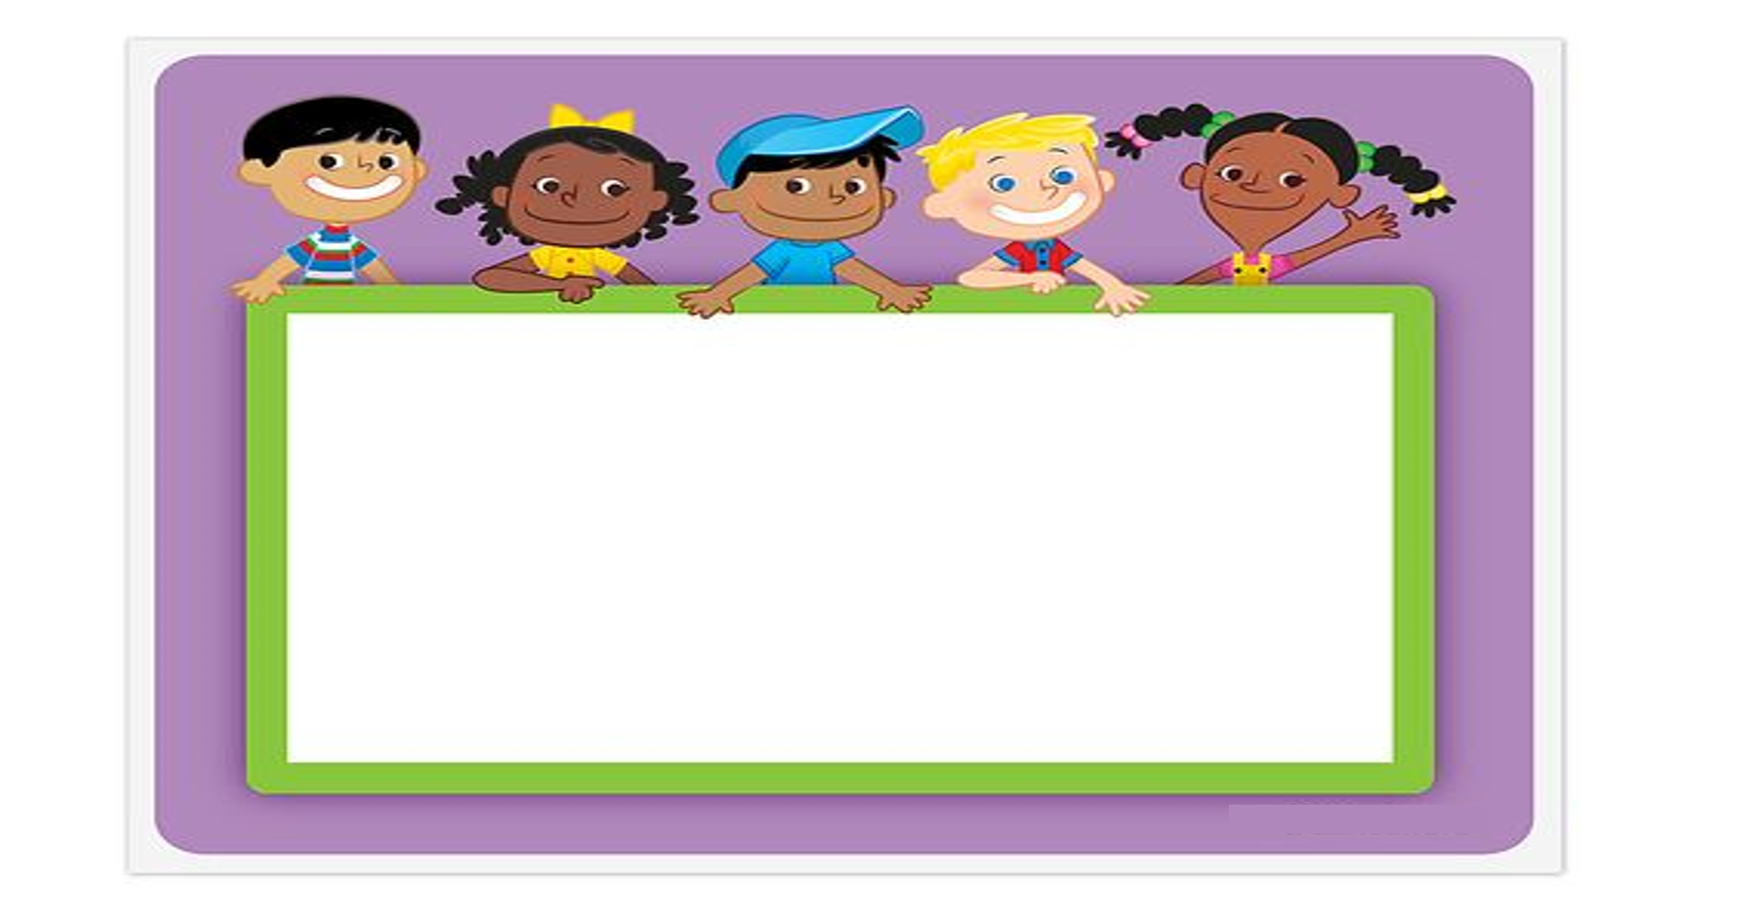
KHỞI ĐỘNG
AI NHANH – AI ĐÚNG

Slide 3


Mở sách giáo khoa Tiếng Việt đến trang 101

Slide 4
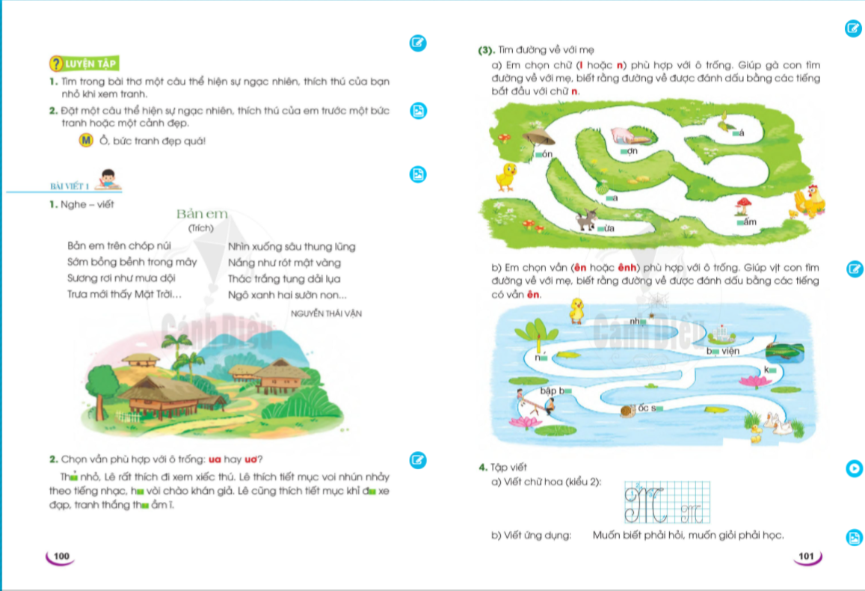
Mở sách giáo khoa Tiếng Việt đến trang 107
Mở sách giáo khoa Tiếng Việt đến trang 101

Slide 5
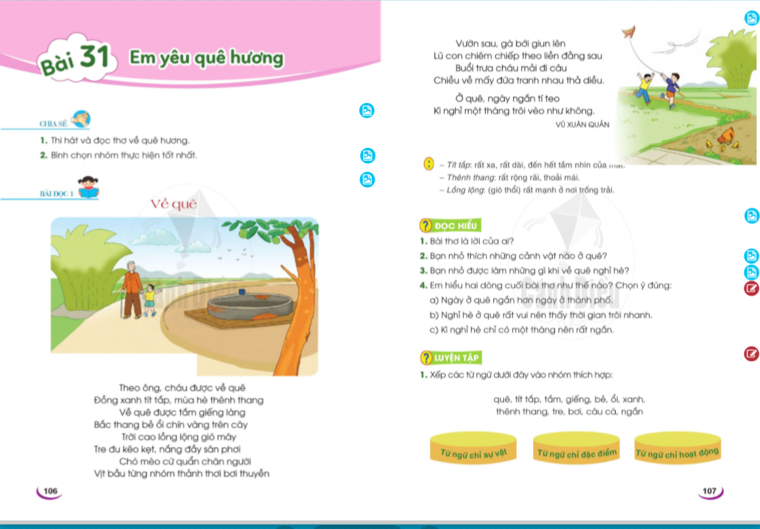
Mở sách giáo khoa Tiếng Việt đến trang 112
Mở sách giáo khoa Tiếng Việt đến trang 107

Slide 6
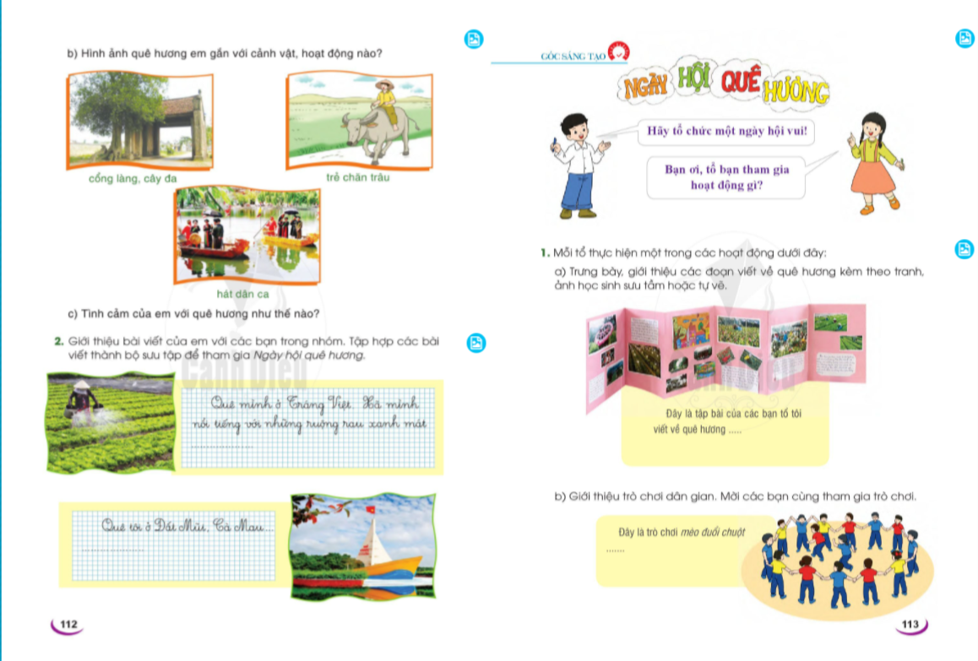
Mở sách giáo khoa Tiếng Việt đến trang 130
Mở sách giáo khoa Tiếng Việt đến trang 112

Slide 7

Mở sách giáo khoa Tiếng Việt đến trang 104
Mở sách giáo khoa Tiếng Việt đến trang 130

Slide 8
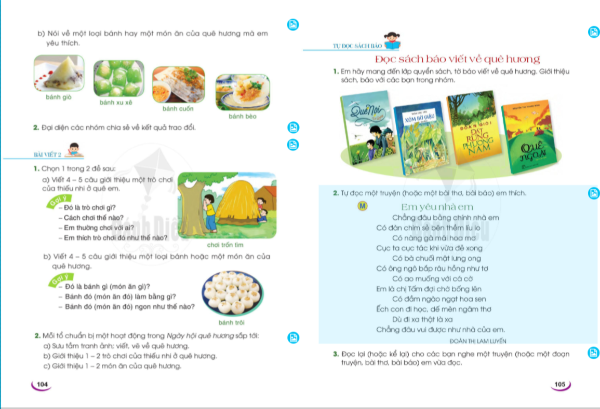
Mở sách giáo khoa Tiếng Việt đến trang 104

Slide 9




KHÁM PHÁ
KIẾN THỨC MỚI

Slide 10
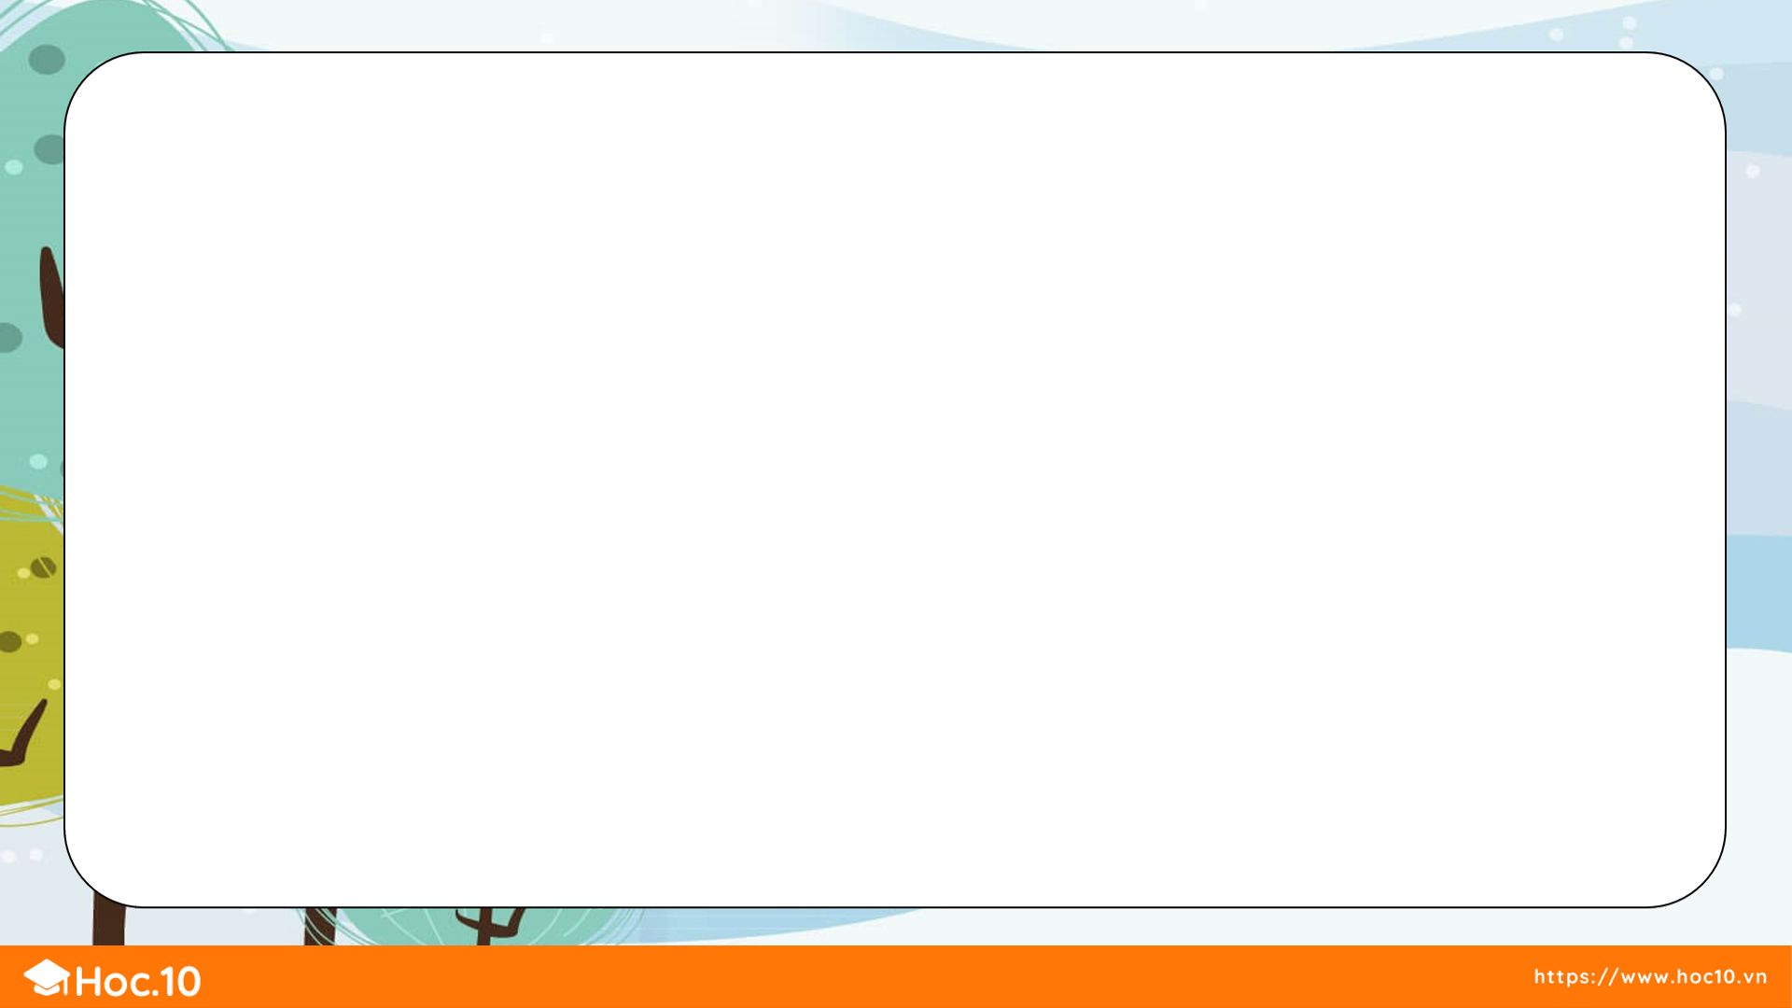
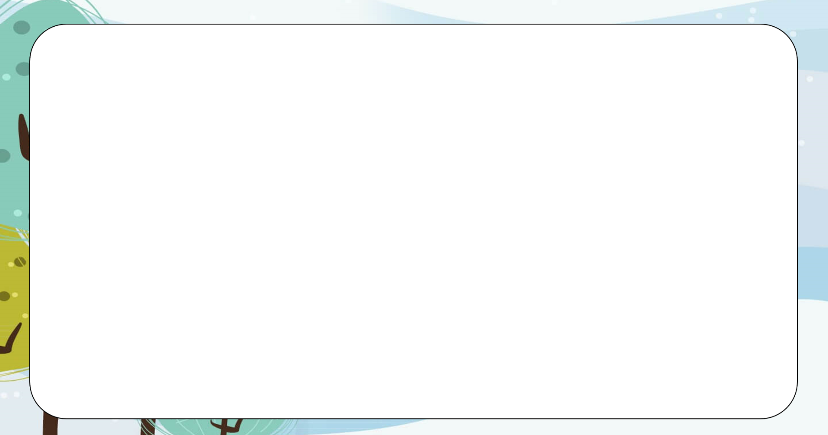
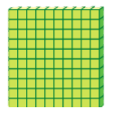



Một trăm mười một
111
Ba trăm năm mươi hai
352
Hai trăm linh tám
208
Bốn trăm ba mươi
430

Slide 11




TRÒ CHƠI: LẤY CHO ĐỦ SỐ LƯỢNG
Lấy cho đủ
155 khối lập phương

Slide 12
TRÒ CHƠI: LẤY CHO ĐỦ SỐ LƯỢNG
Lấy cho đủ
244 khối lập phương

Slide 13
TRÒ CHƠI: LẤY CHO ĐỦ SỐ LƯỢNG
Lấy cho đủ
561 khối lập phương

Slide 14
LUYỆN TẬP –
THỰC HÀNH

Slide 15

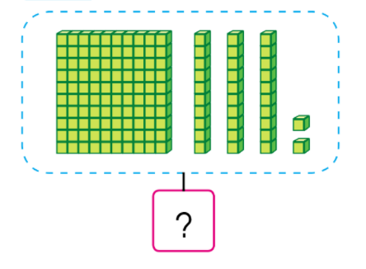
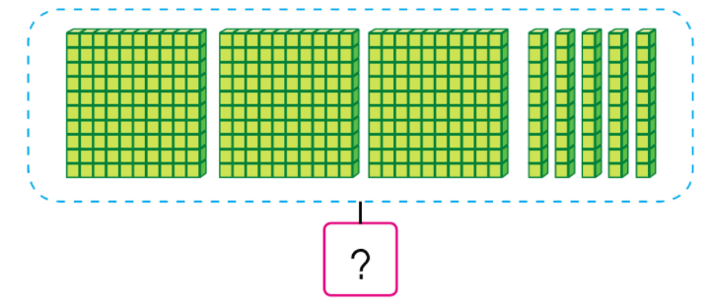
Số?
1
z
132
350

Slide 16
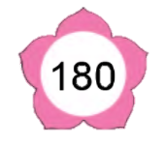
Chọn số tương ứng với cách đọc:
2
z
513
125
640
800
223
705
Sáu trăm bốn mươi
Năm trăm mười ba
Hai trăm hai mươi ba
Bảy trăm linh năm
Một trăm hai mươi lăm
Tám trăm

Slide 17







CỨU TRẺ EM KHỎI
ĐÁM CHÁY

Slide 18

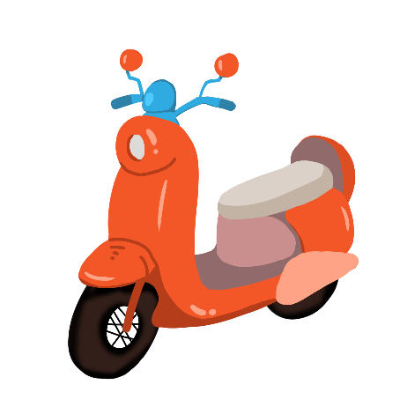







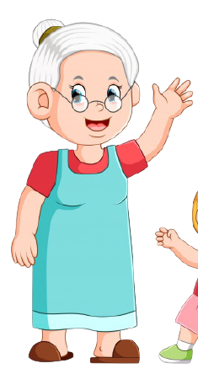

1
2
3
4
5

Slide 19
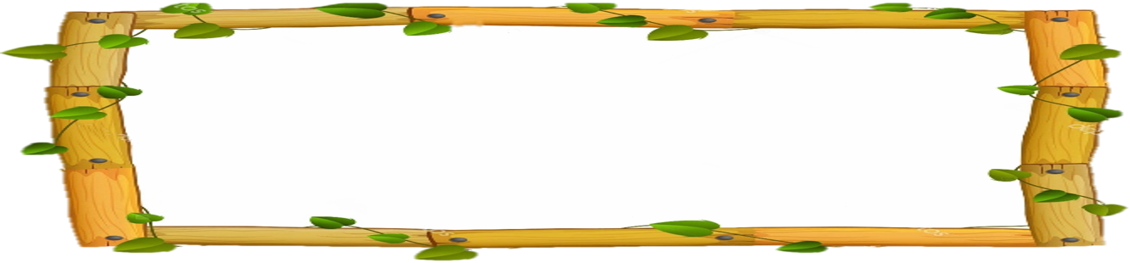

Đọc số: 405
–
Bốn trăm linh năm

Slide 20
Đọc số: 721
Bảy trăm hai mươi mốt

Slide 21

Đọc số: 254
Hai trăm năm mươi tư

Slide 22
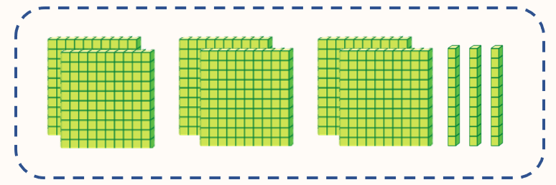
Số?
630

Slide 23
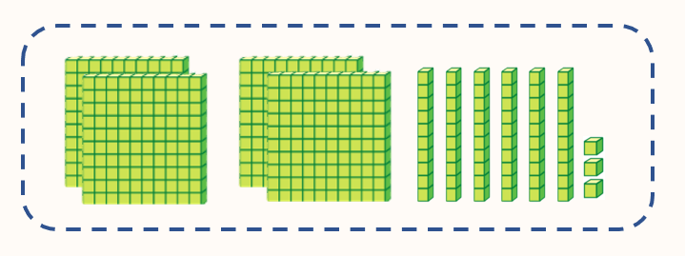
Số?
463

Slide 24


Để có thể làm tốt các bài tập trên em nhắn bạn điều gì?
Bài học hôm nay em biết thêm được điều gì?

Slide 25


DẶN DÒ

Slide 26


